Slide 1
Pulssensorövervakning för folkhälsoforskning
Goran Marjanovic

Slide 2
AGENDA
Introduktion 1-3 min
Primära mål 3-4 min
Workflow 4-7 min
Tidslinje 7-8 min
Sammanfattning 8-10 min

Slide 3
INTRODUkTION
Hej och välkomna! jag är glad över att få dela ett spännande projekt som jag har arbetat med. Projektet handlar om att implementera en effektiv lösning för övervakning av individuella pulsfrekvenser med hjälp av IoT-enheter. Mitt mål är att samla in pulsdata i realtid från en bred befolkning för att bidra till folkhälsoforskning och förstå olika hälsoparametrar.

Slide 4
Primära mål
Utveckla och implementera en fungerande pulssensorövervakare med Arduino, integrerad med Azure IoT Hub

Slide 5
Workflow
 | VECKA 1​ | VECKA 2 | VECKA 3 | VECKA 4​ | VECKA 5
Hårdvaruinstallation och sensorintegration | 3.5 | 3.7 | 4.0 | 4.8 | 5.0
Testning och felsökning | 0.5 | 0.5​ | 0.5​ | 2.2 | 5​.0
Webbaserad datavisualisering | 0.0 | 0.0​ | 1.0​ | 1.5​ | 5.0
Rapportskrivning | 0.0 | 0.0​ | 1.7​ | 2.5 | 4.4
Projekt överlämning | 1.0 | 1.5​ | 2.3 | 4.4​ | 5.0

Slide 6
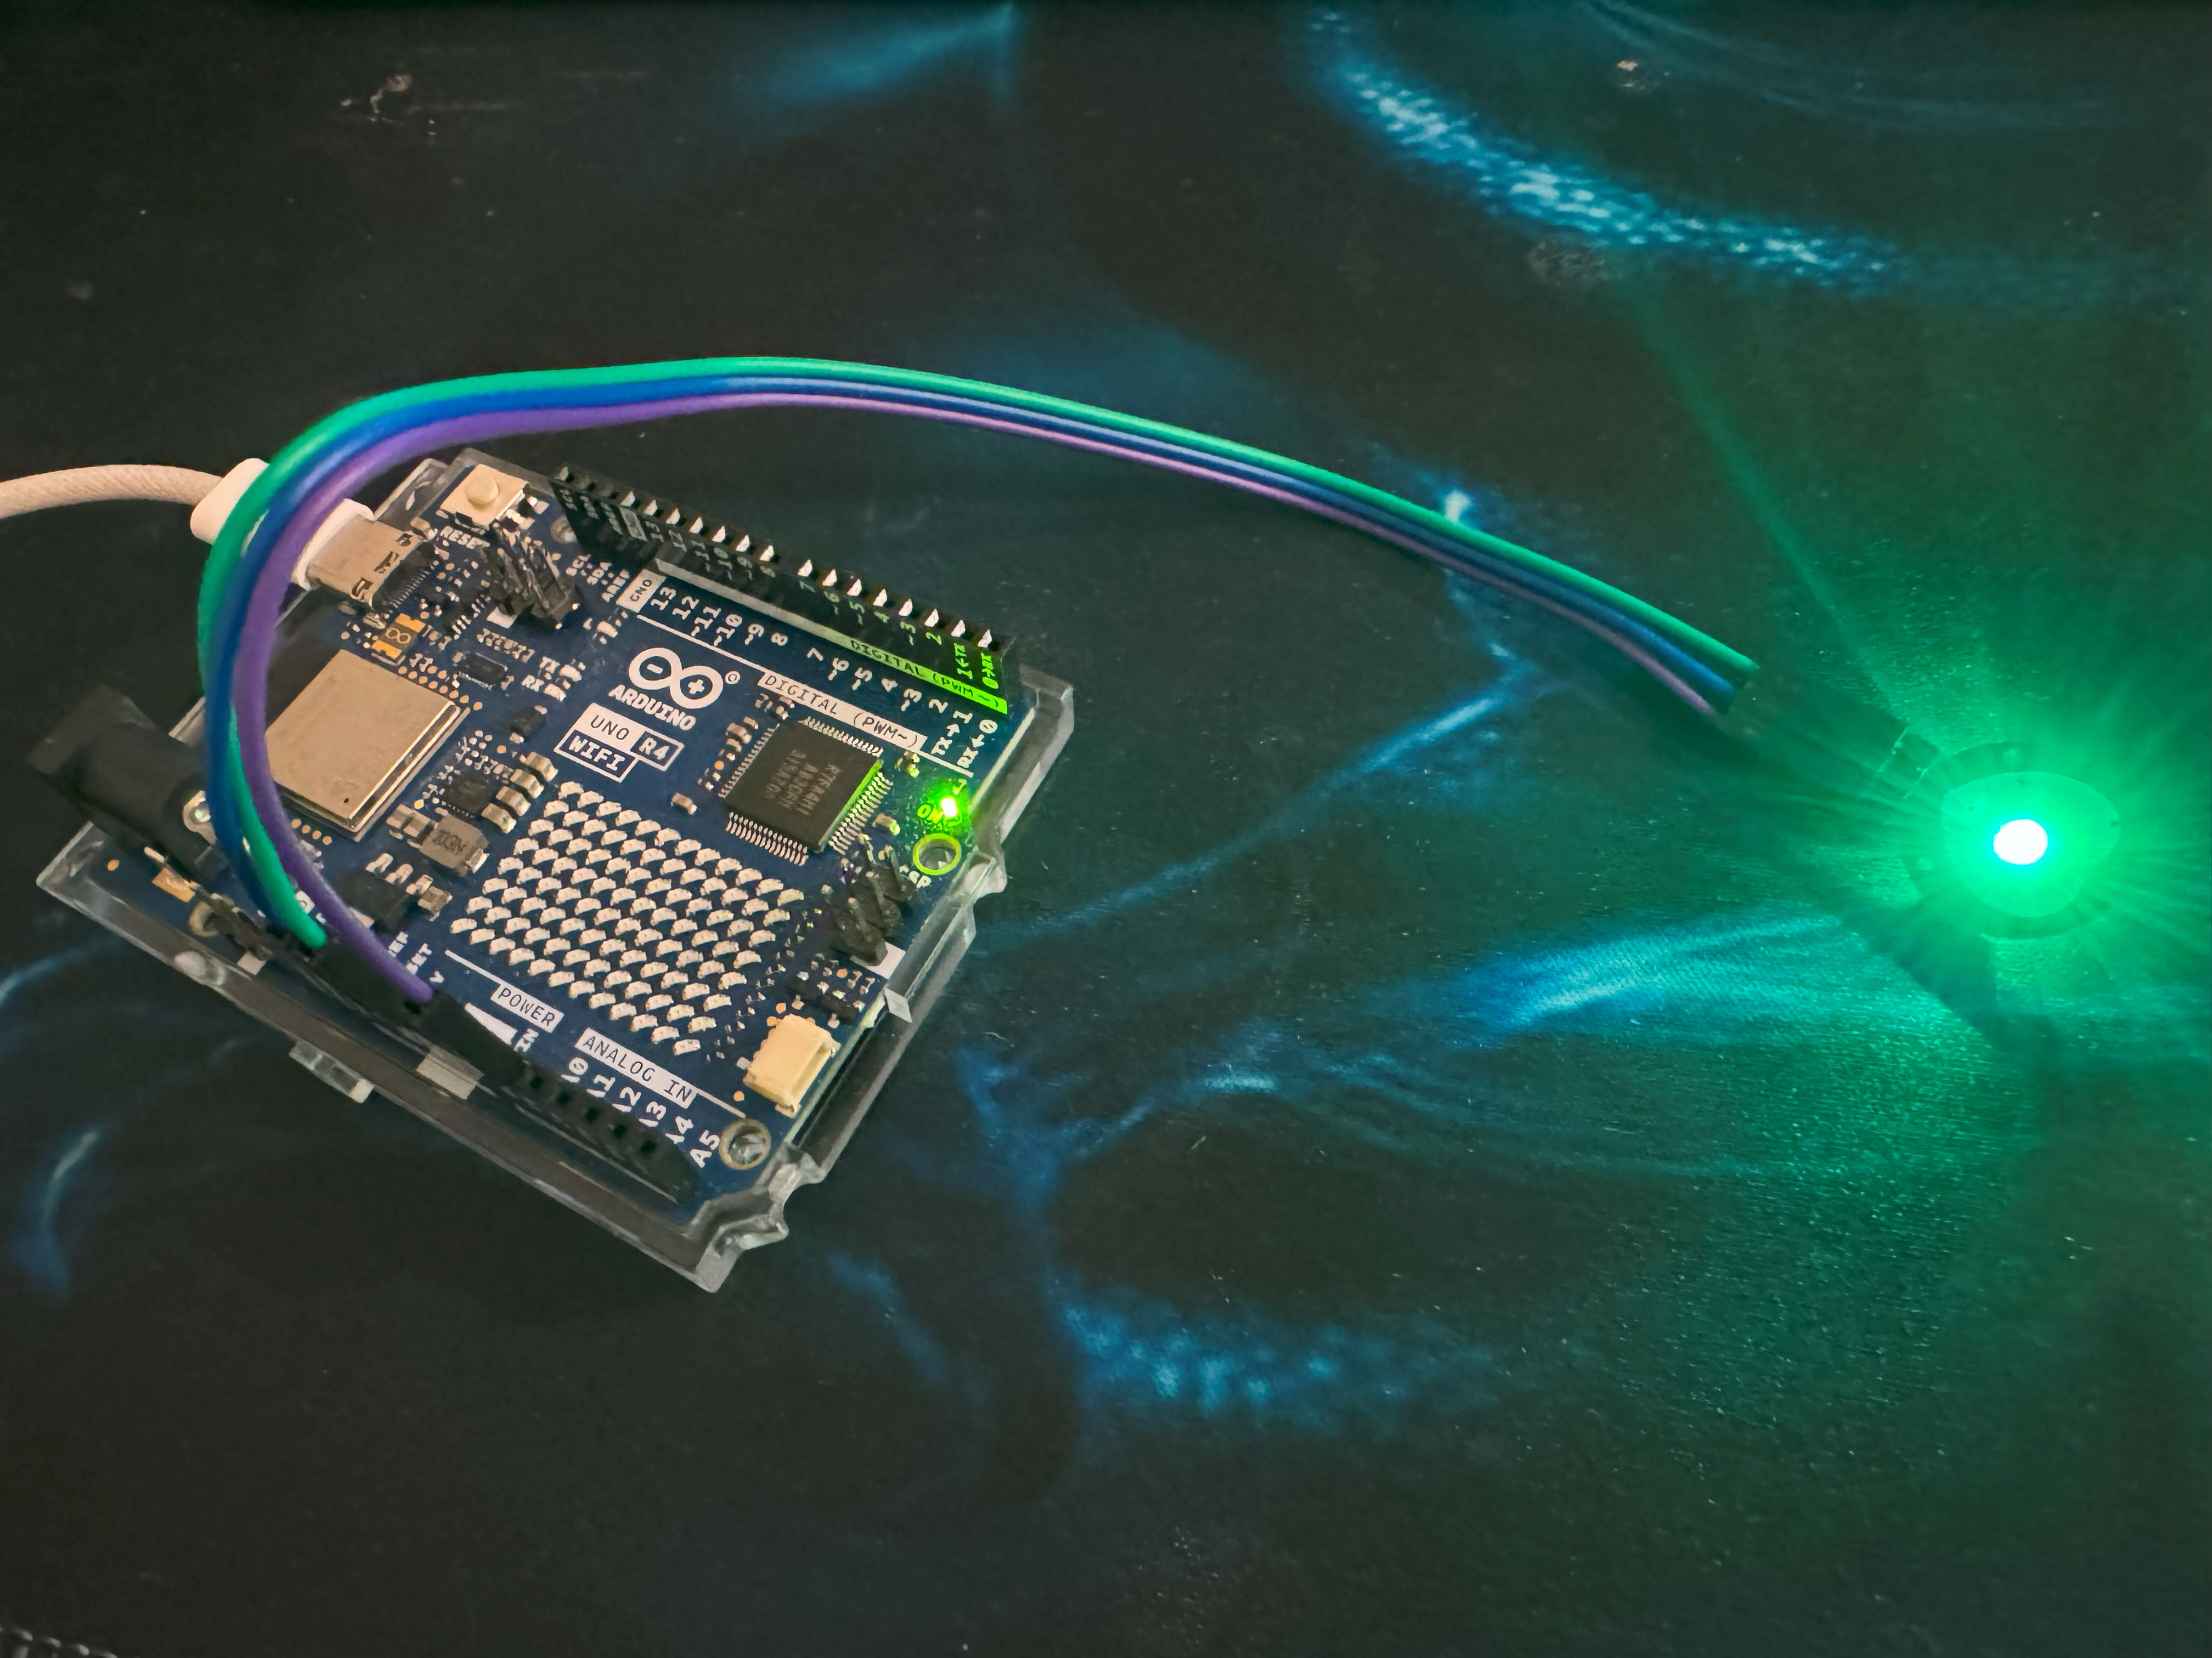
BUSINESS OPPORTUNITIES ARE LIKE BUSES. THERE'S ALWAYS ANOTHER ONE COMING.​
Richard Branson

Slide 7
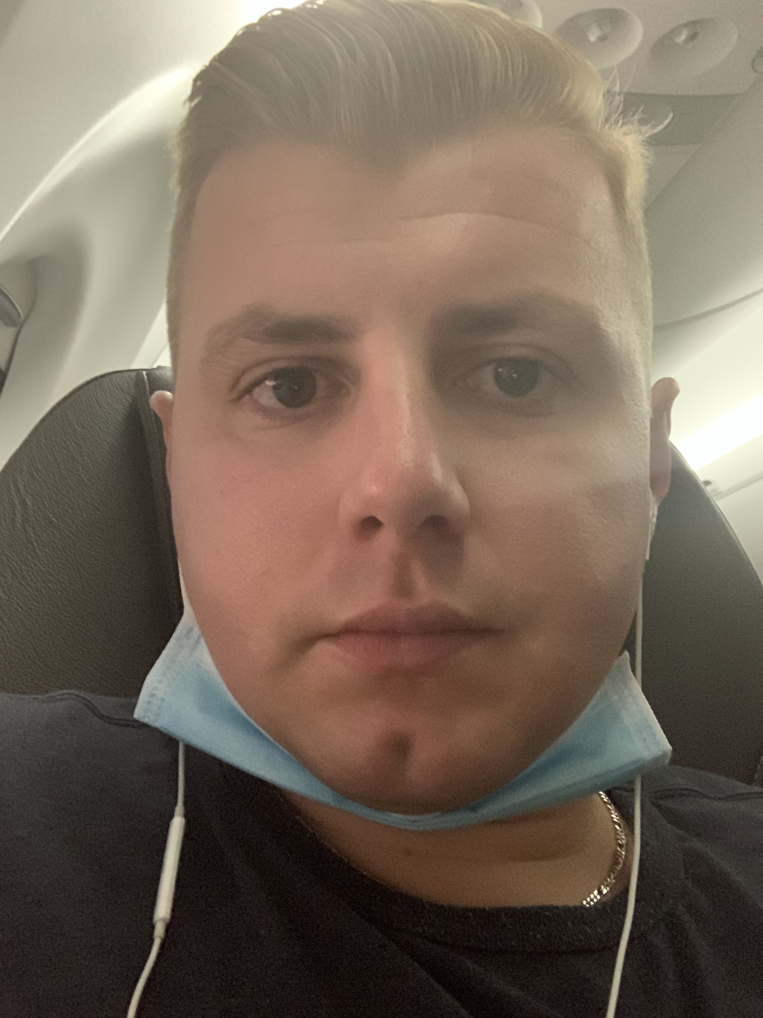
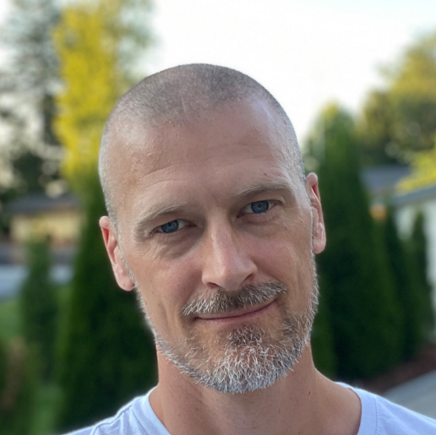
Om oss
Goran Marjanovic
Oskar Bexell
Student
Projektledare

Slide 8
Tidslinje
Q1
Hårdvaruinstallation och sensorintegration
Q2
Testning och felsökning
Q3
Webbaserad datavisualisering
Q4
Rapportskrivning
Q5
Projekt överlämning

Slide 9
FOKUSOMRÅDEN
IOT INTEGRATION OCH MOLNTJÄNSTER
ANVÄNDARGRÄNSSNITT OCH INTERAKTIV VISUALISERING
Projektet fokuserar på den integrationen mellan pulssensorn och Azure IoT Hub för att möjliggöra effektiv och säker överföring av pulssignaler till molnet​
En central del av projektet innefattar utformningen och utvecklingen av en användarvänlig webbaserad instrumentpanel för realtidsövervakning av pulssignaler

Slide 10
Hur vi kommer dit

Slide 11
Sammanfattning
Det var min ära och det var spännande att jobba med projektet "IoT-baserad pulssensorövervakning för folkhälsoforskning". Genom att integrera pulssensorn med Azure IoT Hub strävar projektet efter att erbjuda en effektiv lösning för realtidsövervakning av pulsfrekvenser. Då kan det kan integreras med andra målnbaserade tjänster som Amazon Web Services(AWS), Google Cloud Platform(GCP), Alibaba Cloud, Oracle Cloud and MongoDB Atlas.

Slide 12
Frågor?

Slide 13
THANK YOU
Goran Marjanovic
goran.marjanovic@yh.nackademin.se
https://nackademin.se/utbildningar/mjukvaruutvecklare

